Slide 1

ВПУ №7 – НАША ГОРДІСТЬ!

Slide 2
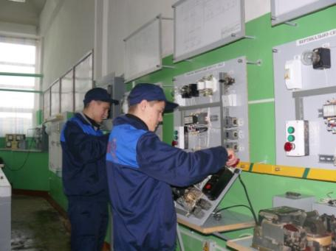
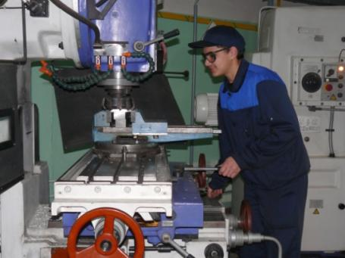
ПІДГОТОВКА
КВАЛІФІКОВАНИХ РОБІТНИКІВ
Машинобудівна галузь
Верстатник широкого профілю;
Оператор верстатів з ПУ;
Електромонтер з ремонту і обслуговування електроустаткування;
Електрозварник на автоматичних та напівавтоматичних машинах;
Зварник;
Обліковець з реєстрації бухгалтерських даних; оператор комп′ютерного набору;
Оператор з обробки інформації та програмного забезпечення.

Slide 3
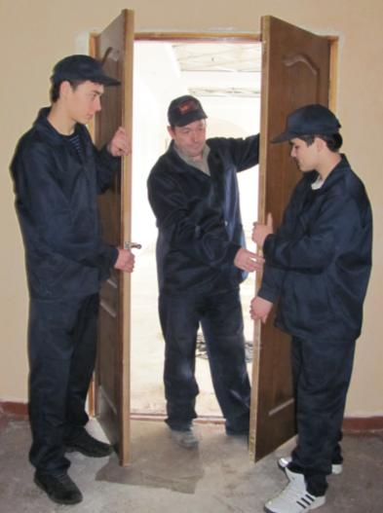
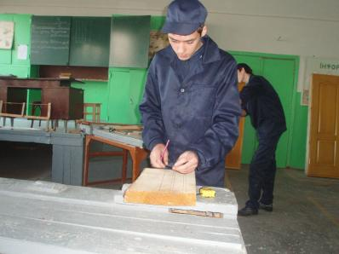
ПІДГОТОВКА
КВАЛІФІКОВАНИХ РОБІТНИКІВ
Будівельна галузь
Монтажник гіпсокартонних конструкцій; столяр будівельний;
Штукатур; лицювальник-плиточник; маляр;
Муляр; монтажник з монтажу сталевих та залізобетонних конструкцій; електрозварник ручного зварювання;
Штукатур.

Slide 4
ПІДГОТОВКА
МОЛОДШИХ СПЕЦІАЛІСТІВ
«Галузеве машинобудування»
Технологія обробки матеріалів на верстатах і автоматичних лініях; кваліфікація: технік-технолог.
«Прикладна механіка»
Обслуговування верстатів з програмним управлінням і робототехнічних комплексів; кваліфікація: технік-електромеханік.
Зварювальне виробництво; кваліфікація: технік-технолог із зварювання.
«Електроенергетика, електротехніка та електромеханіка»
Монтаж і обслуговування електричних машин і апаратів; кваліфікація: електромеханік.

Slide 5

ЗАМОВНИКИ КАДРІВ
ВПУ №7 має замовників кадрів, з якими укладено двосторонні договори:
ПрАТ «АвтоКрАЗ»
ПрАТ «Кременчуцький колісний завод»
ПрАТ «Кременчуцький завод дорожніх машин»
ПАТ «Крюківський вагонобудівний завод»
ПАТ «Кременчуцький сталеливарний завод»
ТОВ «АВМ «Ампер»»
ТОВ «МЖК-Житлобуд»
ПАТ «Полтавський гірничо-збагачувальний комбінат»

Slide 6
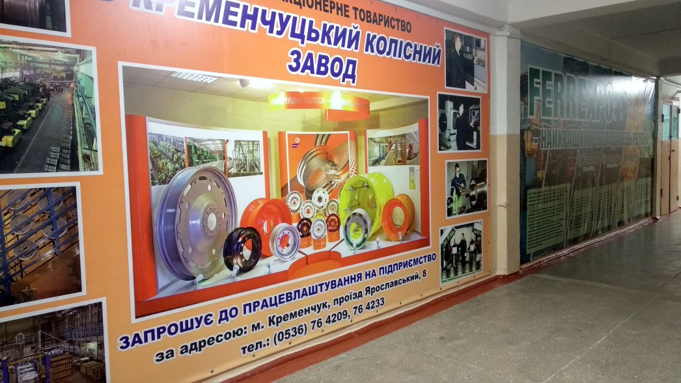
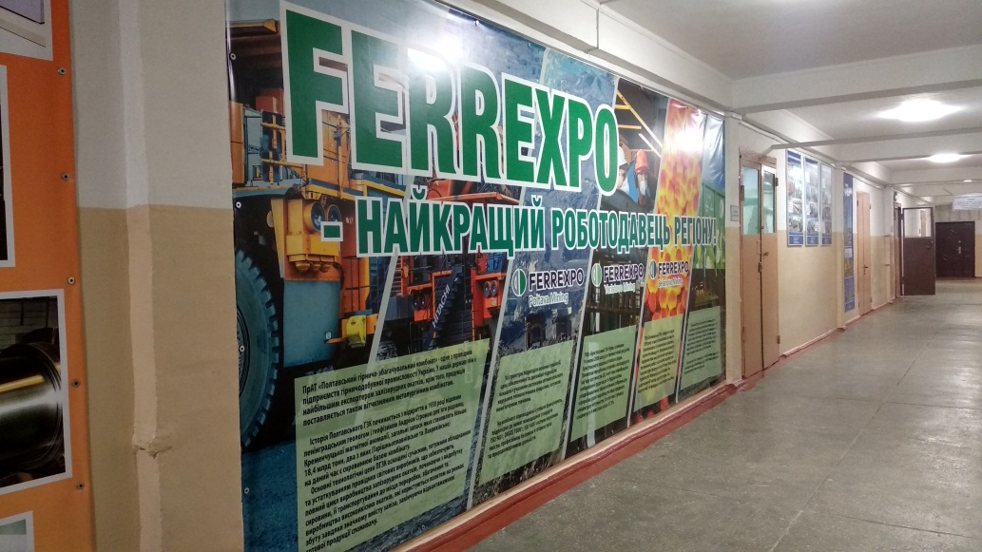
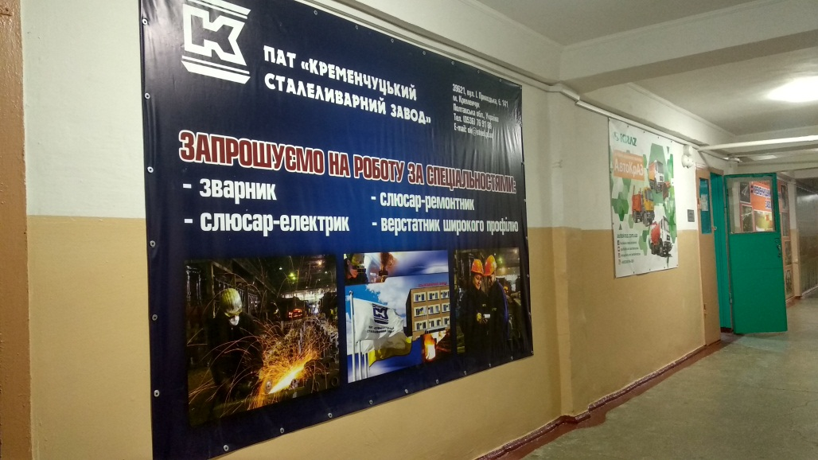
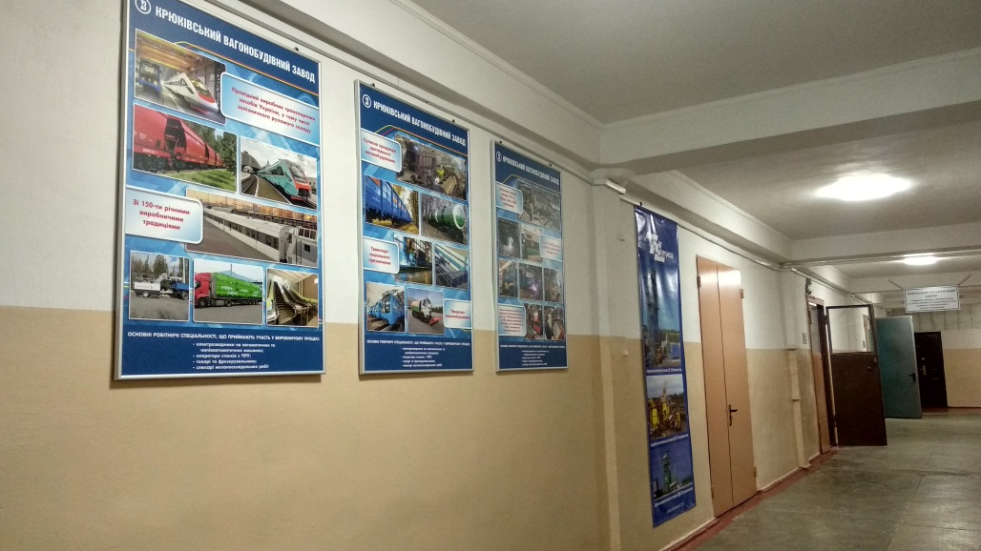
ЗАМОВНИКИ КАДРІВ

Slide 7
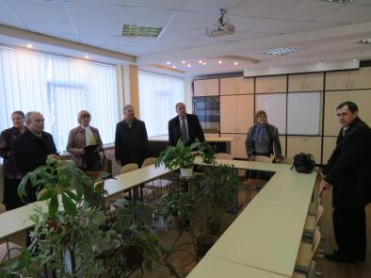
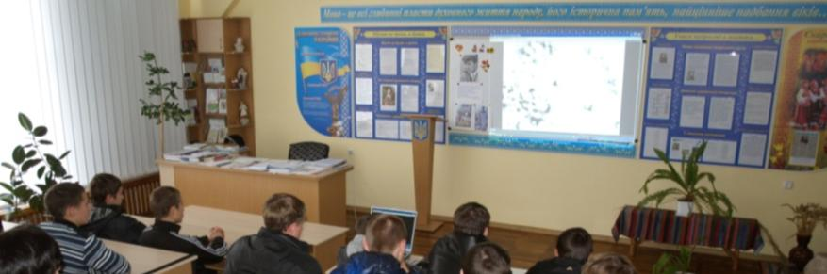
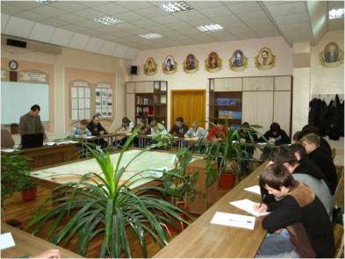
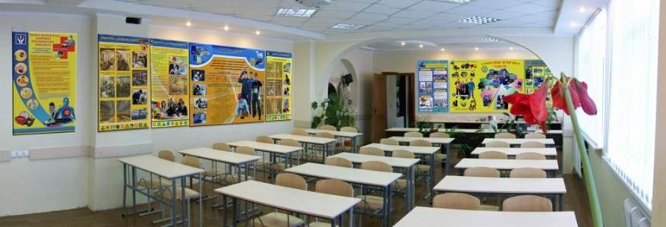
31 НАВЧАЛЬНИЙ КАБІНЕТ
9 НАВЧАЛЬНИХ ЛАБОРАТОРІЙ
МАТЕРІАЛЬНО-ТЕХНІЧНА БАЗА

Slide 8
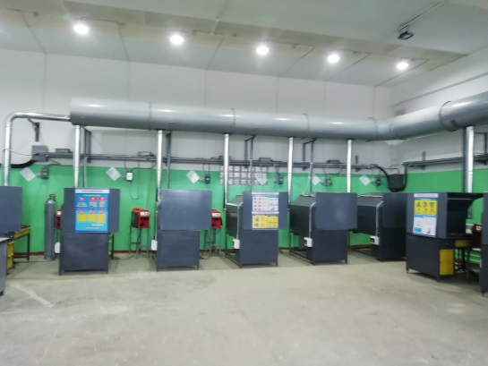
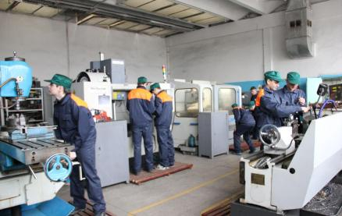
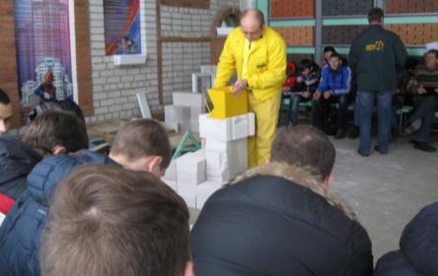
МАТЕРІАЛЬНО-ТЕХНІЧНА БАЗА
13 навчально-виробничих майстерень

Slide 9
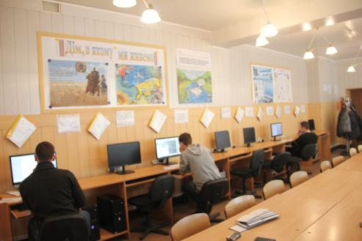
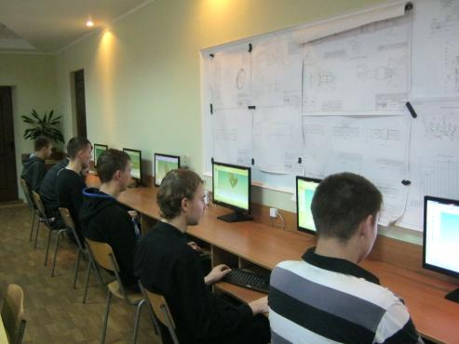
НАВЧАЛЬНІ КОМП’ЮТЕРНІ КАБІНЕТИ
6 кабінетів та лабораторій комп'ютерної техніки;
158 комп'ютерів;
24 нетбука
14 ноутбуків;
22 мультимедійних проекторів;
28 принтерів;
8 багато функціональних пристроїв;
2 мультимедійних комплекса.

Slide 10
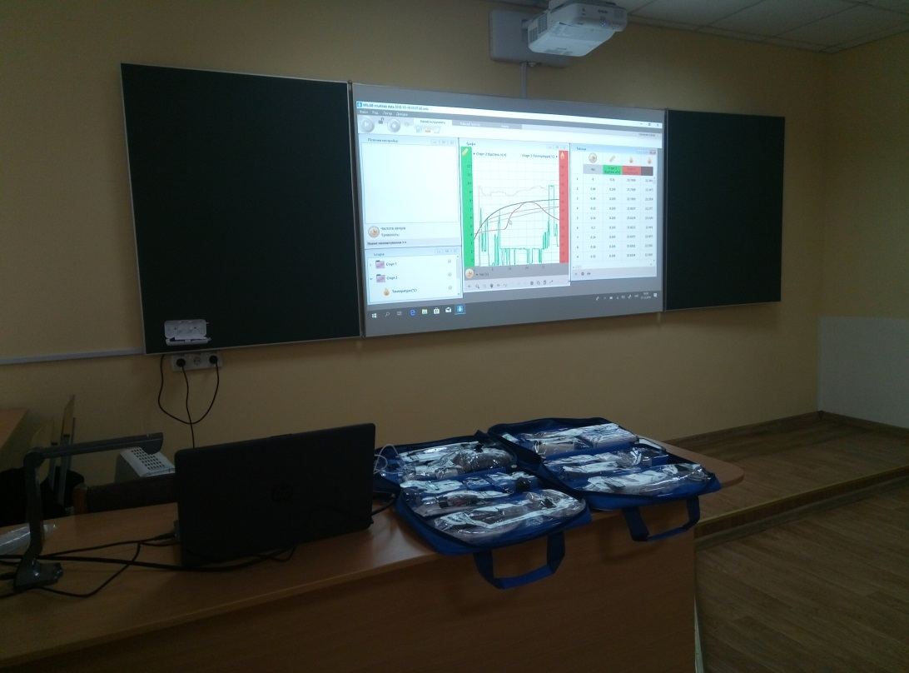
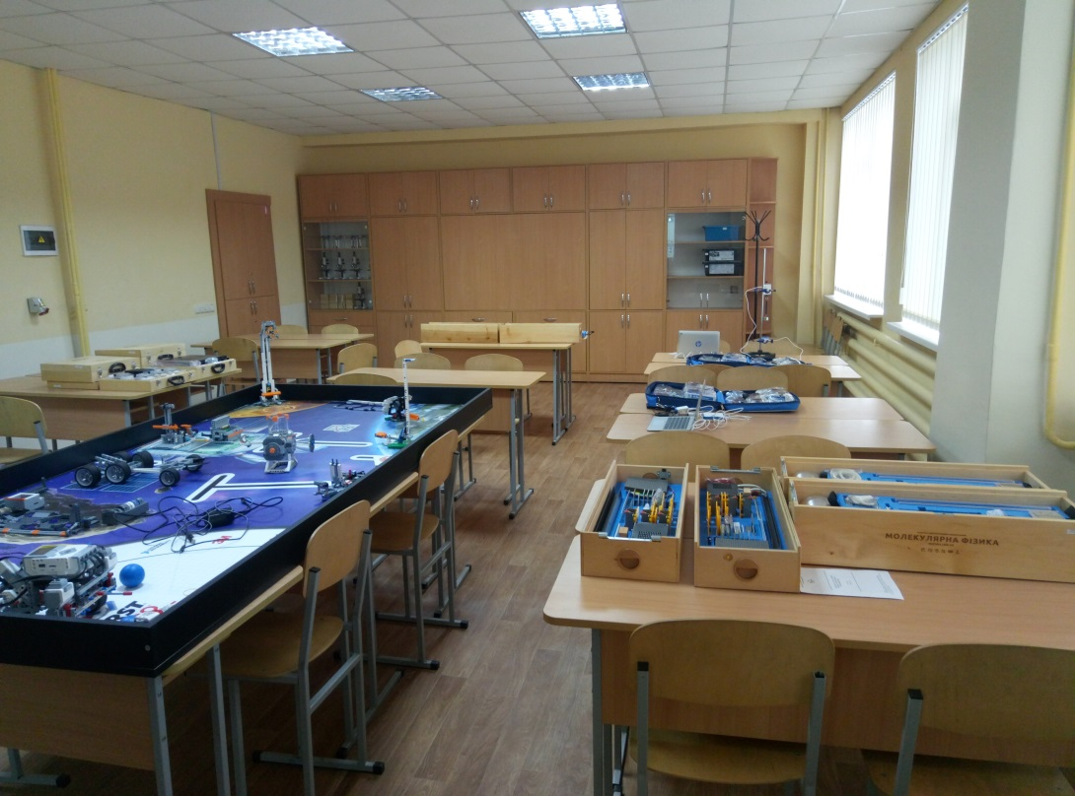
КАБІНЕТ STEM освіти

Slide 11
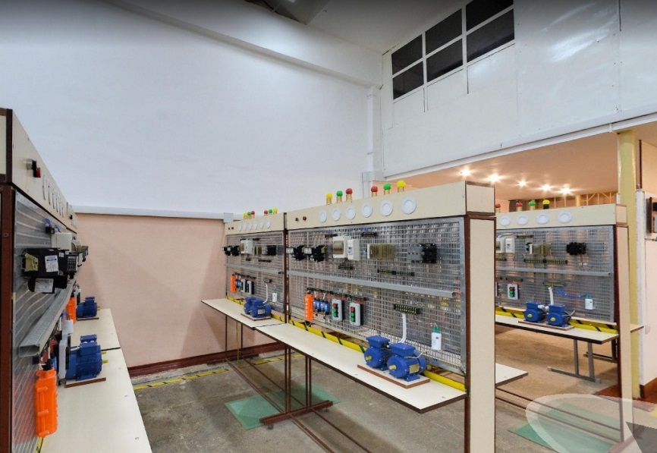
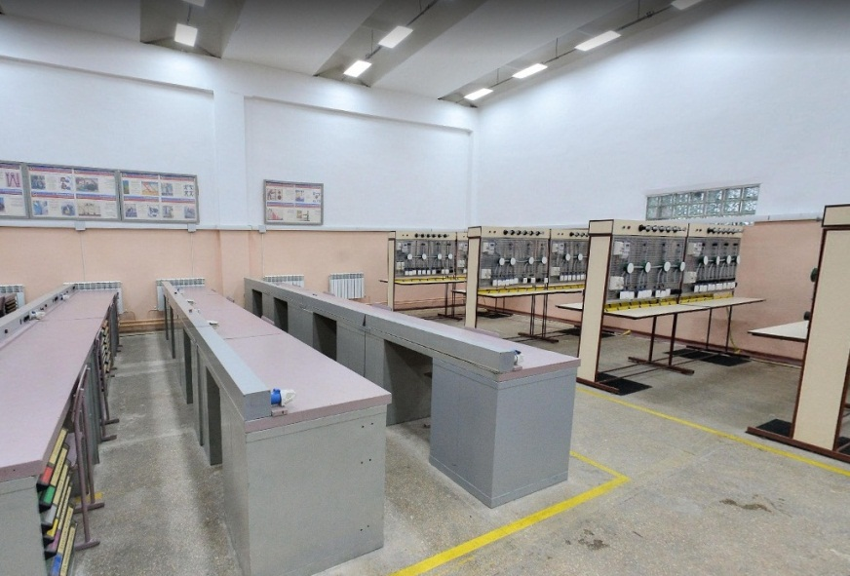
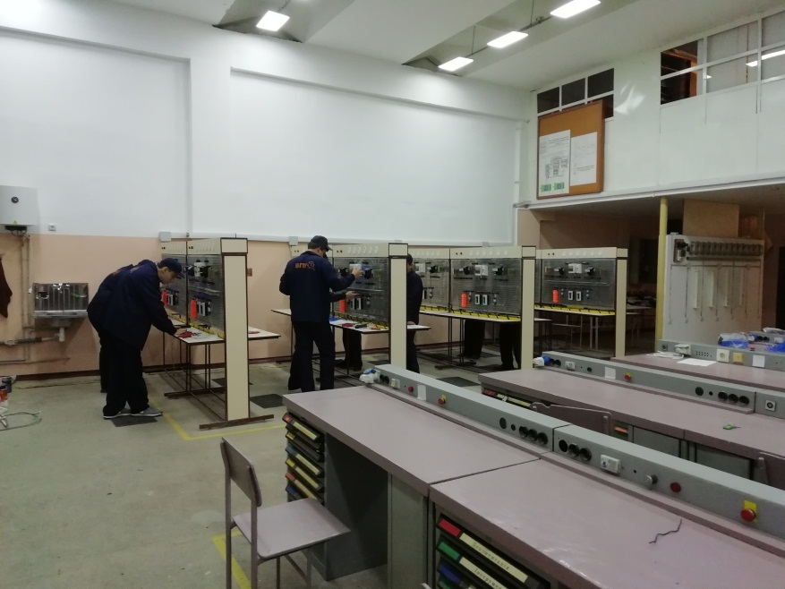
МАЙСТЕРНЯ ЕЛЕКТРОМОНТЕРІВ

Slide 12
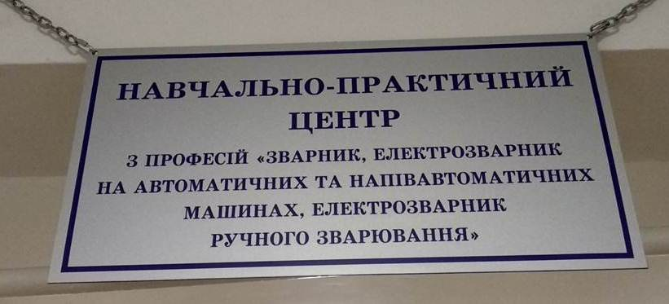
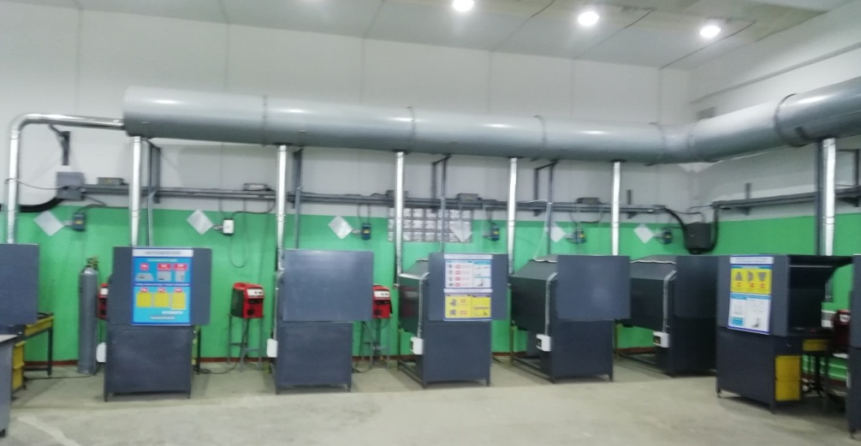
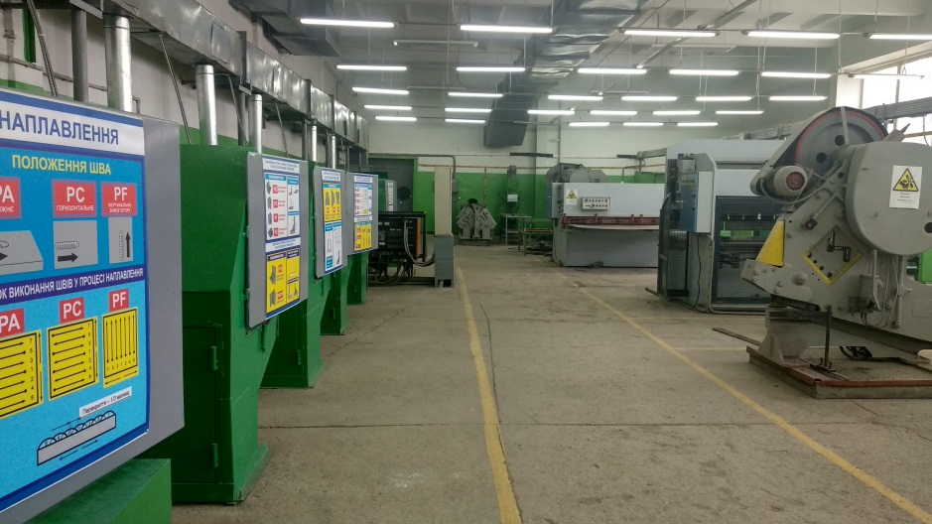
НАВЧАЛЬНО-ПРАКТИЧНИЙ
ЦЕНТР

Slide 13
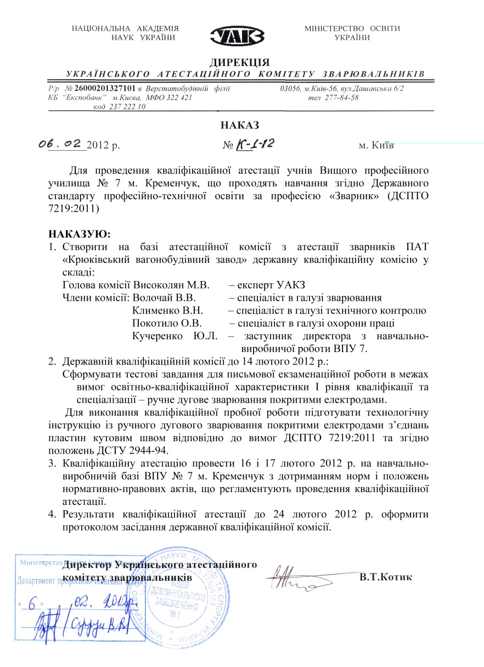
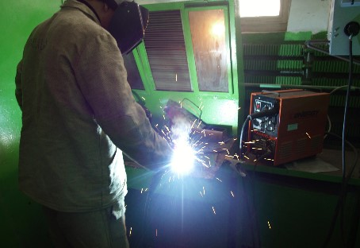
Незалежна атестація

Slide 14

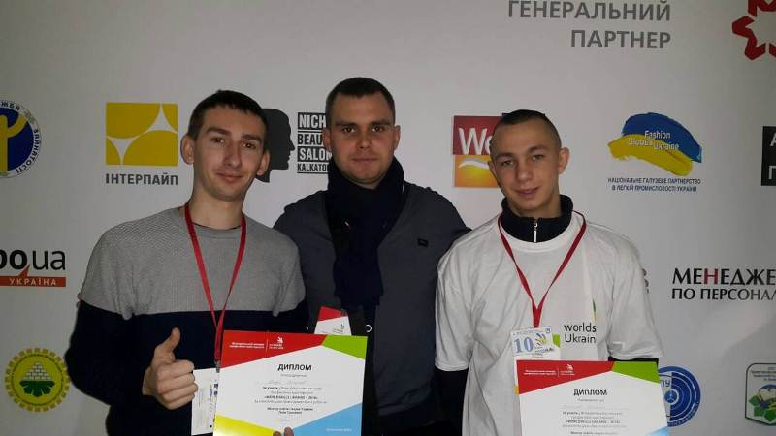
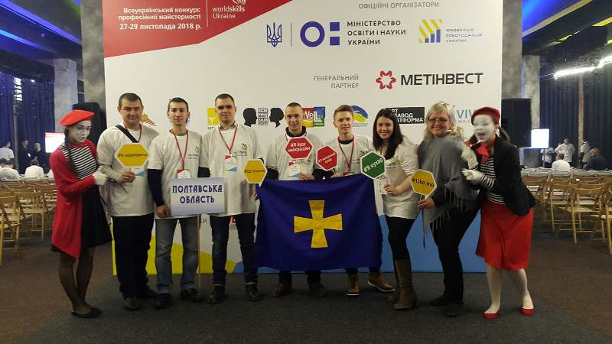
І місце (Касаінов Віталій)
Номінація “Зварювальні роботи”
ІІІ місце (Погудін В’ячеслав)
Номінація “Електромонтажні роботи”

Slide 15
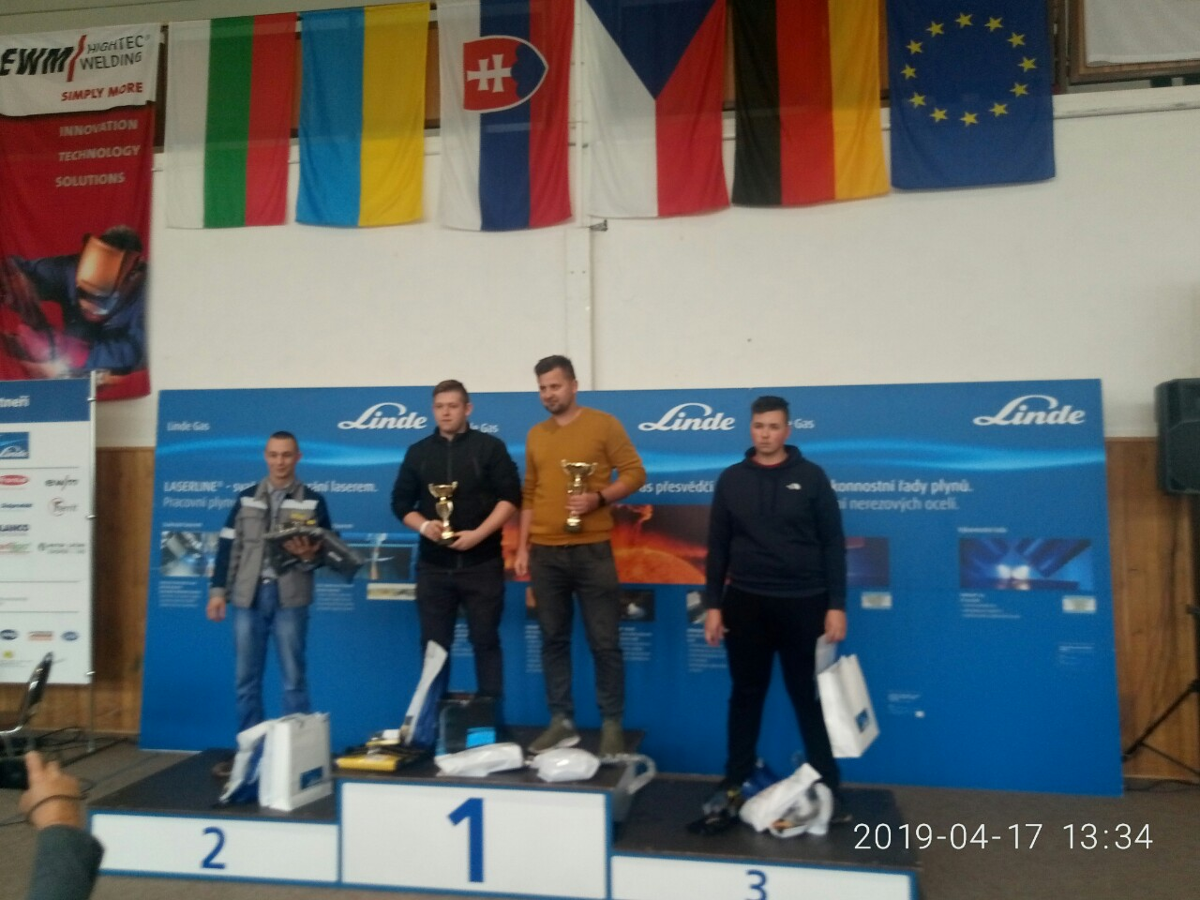
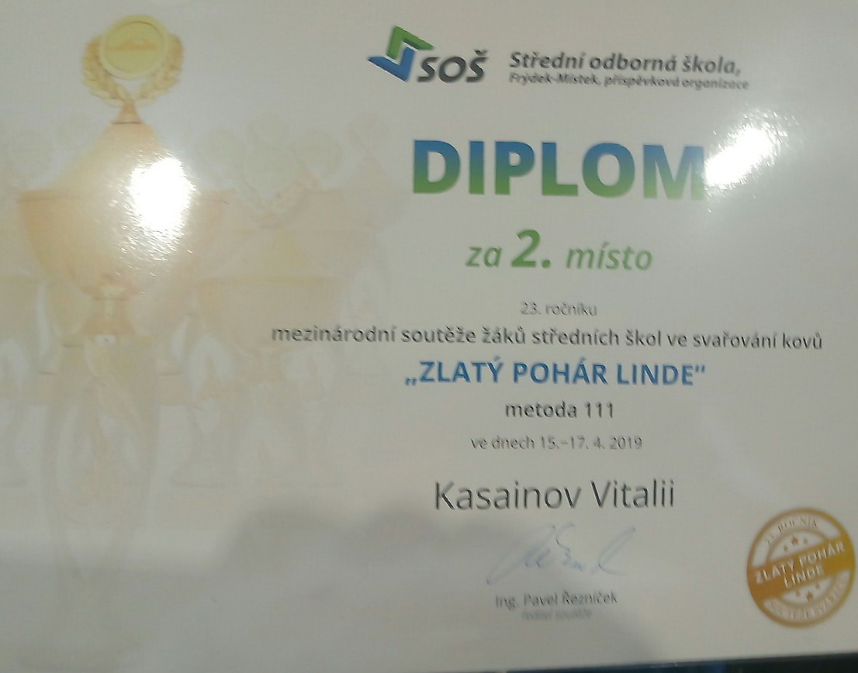
ПЕРЕМОГИ НА МІЖНАРОДНОМУ РІВНІ
Міжнародний конкурс молодих зварників «Золотий кубок Лінде» (Чехія)
ПЕРЕМОЖЦІ

Slide 16
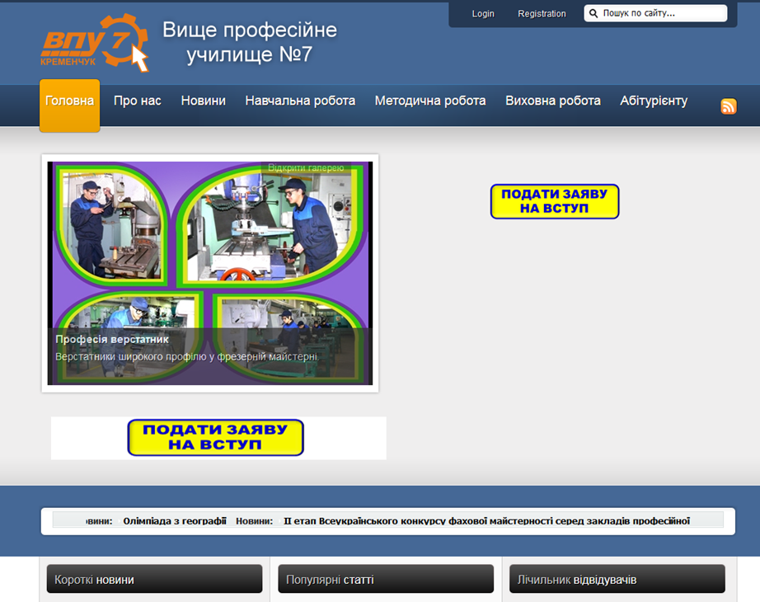
ВЕБ – САЙТ УЧИЛИЩА
www.model.poltava.ua
vpu7.krem@gmail.com

